Slide 1

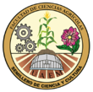
UNIVERSIDAD AUTÓNOMA DEL
ESTADO DE MÉXICO
Facultad de Ciencias Agrícolas
UNIDAD DE APRENDIZAJE
DOMESTICACION DE ESPECIES SILVESTRES
UNIDAD DE COMPETENCIA II:
LA DOMESTICACION DE ESPECIES SILVESTRES Y EL APROVECHAMIENTO DE LA BIODIVERSIDAD
CARRERA DE INGENIERO AGRONOMO EN FLORICULTURA
ANTONIO LAGUNA CERDA
SEPTIEMBRE DEL 2015

Slide 2
PRESENTACION
La incorporación de nuevas especies a la industria florícola es en la actualidad de gran importancia en términos de competitividad por la gran demanda de novedades en este sector.
Los países poseedores de esta riqueza como México (Cuarto lugar como país megadiverso) tiene esta oportunidad y reto para impulsar esta actividad,
de ahí la importancia del conocimiento de esta area en la formación del Ingeniero agrónomo en floricultura, quien debe tener la sensibilidad y las herramientas para poder aprovechar esta riqueza que solo ha beneficiado a otros países
Esta presentación hace una breve revisión sobre el proceso de domesticación de las especies silvestres silvestres.

Slide 3
INSTRUCCIONES DE USO DE LA PRESENTACION
Esta presentación complementa la unidad II de Domesticación de especies silvestres y el aprovechamiento de la biodiversidad en lo que se refiere a la documentación y análisis del mismo, dando elementos documentales de como ha sido el proceso evolutivo de los cultivos.
Se pretende sea de ayuda al discente para la comprensión de este tema; sobre todo enfocándolo a la gran diversidad de plantas silvestres con potencial ornamental.
El docente puede referir a los documentos fuente que se encuentran en la Antología del curso y en los links señalados.

Slide 4
PROPÓSITO DE LA UNIDAD DE APRENDIZAJE
Proveer de la información actual sobre la biodiversidad en el proceso de domesticación, aprovechamiento y conservación de la riqueza de especies con potencial ornamental de México
Analizar y discutir las estrategias de aprovechamiento y conservación de especies silvestres
Proponer acciones para la conservación y uso de especies silvestres con potencial ornamental en un marco de sustentabilidad y legalidad, como opciones productivas para el productor

Slide 5
CONTENIDO
TEMA | No. DIAPOSITIVA
DEFINICION DE DOMESTICACION | 6
REFLEXIONES INICIALES SOBRE EL TEMA | 7
ORIGEN DE LA AGRICULTURA | 9
MECANISMOS GENETICOS DE DOMESTICACION | 13
SINDROME DE DOMESTICACION | 15
CENTROS DE ORIGEN | 24
CENTROS DE DOMESTICACION | 28
DOMESTICACION DE ESPECIES ORNAMENTALES | 31
PREGUNTAS DE REPASO | 38
BIBLIOGRAFIA | 39

Slide 6
DEFINICIÓN DE DOMESTICACIÓN
Domesticación es el proceso por el cual una población de una determinada especie animal o vegetal pierde, adquiere o desarrolla ciertos caracteres morfológicos, fisiológicos o de comportamiento, los cuales son heredables y, además, son el resultado de una interacción prolongada y de una selección artificial por parte del ser humano. Su finalidad es obtener determinados beneficios de dichas modificaciones.

Slide 7
REFLEXIONES INICIALES SOBRE EL TEMA
¿Por qué indagar sobre los procesos de domesticación vegetal?
La información de los centros de domesticación puede guiar a los mejoradores hacia fuentes de diversidad genética?
La evolución de las plantas domesticadas y de malezas (especies arvenses) esta ligada. 7/13 de las malezas más agresivas proceden de cruces entre formas silvestres y cultivadas (sorgo/arroz)
El bajo número de especies domesticadas sugiere que puede ser posible domesticar especies adicionales con propósitos específicos para la humanidad: Principios activos, drogas, aditivos naturales, derivados, alimentos funcionales y plantas con valor ornamental.

Slide 8
Principalmente el uso de las plantas ha sido con fines alimenticios.
Diversas especies han sido usadas como fibra, especias, narcóticos y medicinales, ornamentales, construcción y carpintería.
Menos de 500 especies domesticadas de las 250,000 angiospermas (0.2%)
24 plantas cultivadas aprox. aportan sustentan mayoritariamente el soporte alimenticio mundial

Slide 9
ORIGEN DE LA AGRICULTURA
La agricultura surgió de manera independiente en varios lugares de la tierra, y la prueba más antigua de actividad agrícola data de hace diez mil años en lo que ahora es Irak (Heiser 1990).
La domesticación de plantas y animales ocurrió inicialmente en la "media luna de las tierras fértiles" de la Mesopotamia asiática, la región andina de Sudamérica, en algunas partes de Asia, y en México, y de ahí se dispersó al resto del planeta.
Algunas regiones asimilaron estas prácticas mucho más rápido que otras (Diamond 1999). La domesticación de plantas y animales útiles para la alimentación, la medicina y el trabajo transformó radicalmente las sociedades humanas.

Slide 10
REVOLUCIÓN DEL NEOLÍTICO
La gran revolución del neolítico es el paso de cazadores/recolectores a agricultores (10 mil años)
Ocurre una transición desde el paleolítico, donde se observa amplitud de dieta y el desarrollo de instrumentos y técnicas de tratamiento de los alimentos que incluye métodos para detoxificar los metabolitos secundarios de las plantas
A través del proceso de cruzas controladas y selección gradual (empírica), nuestros ancestros escogieron un grupo pequeño de la enorme cantidad de plantas silvestres y lo transformaron en los cultivos que ahora conocemos.

Slide 11
Durante este largo proceso ocurrieron muchos cambios fenotípicos importantes en las plantas, por ejemplo: hábito de crecimiento determinado, pérdida de la dispersión de la semilla, maduración sincrónica, madurez temprana, resistencia selectiva a plagas y enfermedades, reducción de la cantidad de toxinas, mayor productividad incluyendo semillas o frutos más grandes e incluso pérdida de las semillas en el caso del plátano (síndrome de domesticación).
Estos cambios tienen como consecuencia una reducción en la supervivencia de los cultivos en el medio silvestre. Por lo tanto, los cultivos son ahora dependientes de los cuidados de los humanos para su propagación y supervivencia (Prakash 2001).

Slide 12
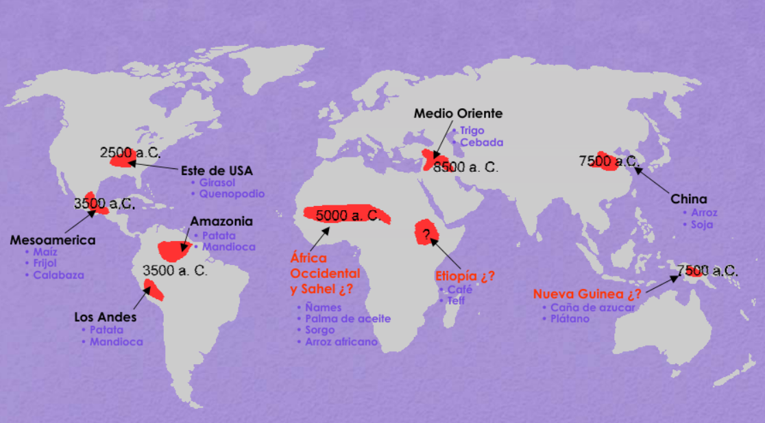

Slide 13
Mecanismos genéticos de domesticacion
Domesticación
Aislamiento reproductivo
Desarrollo de complejos cultivo-especies silvestres relacionadas
Hibridación (intraespecífica)
y poliploidización de especies silvestres
Combinacion de los mecanismos anteriores

Slide 14
Cuatro modelos propuestos por Van Raamsdonk (1995) por el cual los mecanismos genéticos de la domesticación de cultivos pueden ser clasificados, junto con sus listas de cultivos que ejemplifican cada modelo y algunos puntos cruciales en la que los seres humanos han intervenido en el proceso de domesticación en cada modelo.

Slide 15
Síndrome de domesticación
(1) Pérdida del mecanismo de dispersión
(2) Incremento en tamaño
(3) Incremento de la variabilidad morfológica
(4) Cambios en los hábitos de la planta
(5) Pérdida de la dormancia de las semillas
(6) Pérdida de los mecanismo de protección (física/química)
(7) Insensibilidad al fotoperiodo

Slide 16
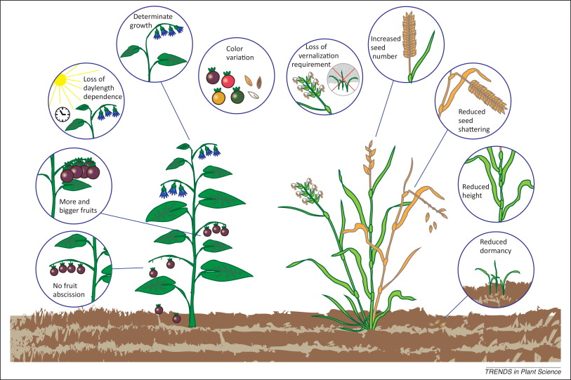
Dicotiledonea
monocotiledonea

Slide 17
Pérdida del mecanismo de dispersión
Los tipos domesticados han perdido la capacidad de dispersarse a la madurez.
En cereales: un raquis duro evita la desarticulación de la inflorescencia y la liberación de las semillas.
Frutos silvestres se separan fácilmente del receptáculo mientras que los domesticados permanece adherido a la planta

Slide 18
Incremento en tamaño
Esto es especialmente marcado en la parte de interés de cosecha pero que generalmente tiene efectos correlacionados en otras partes de la planta, produciendo un efecto similar al observado en algunas poliploidias.
Un incremento del tamaño puede ser producido por Número y/o tamaño de células

Slide 19
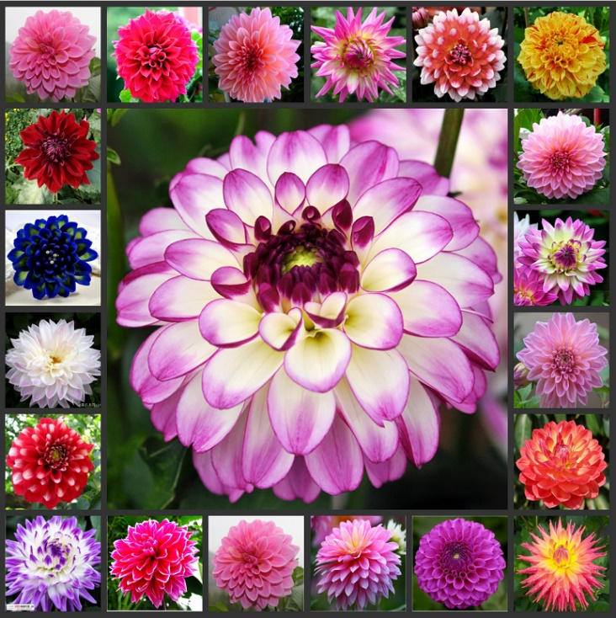
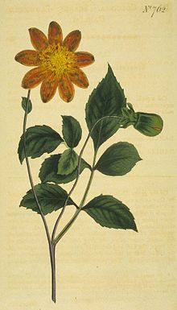
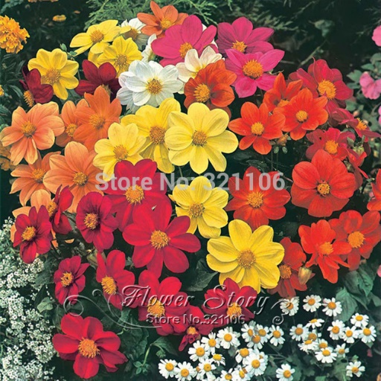
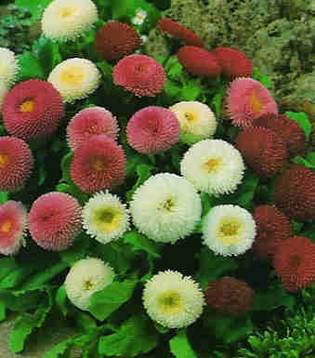
Incremento de la variabilidad morfológica
Calabazas, tomates y ajíes varían en la forma, color y tamaño de los frutos/ Las papas domesticadas varían en forma y color de los tubérculo

Slide 20
Cambios en los hábitos de la planta
plantas domesticadas por lo general tienen un hábito de crecimiento más compacto, con menos ramas y más cortas Teosinte y maíz
Frijoles silvestres lianas ramosas y frejoles domésticos
En muchas especies se atenúa permitiendo trepar o postrar dentro de las parcelas
(vid, maracuyá)
Pérdida de la dormancia de las semillas
La dormancia previene la germinación prematura clave en años desfavorables Desde la perspectiva del agricultor permite una cosecha sincrónica

Slide 21
Pérdida de los mecanismo de protección (física/química)
Muchas especies domesticadas han perdido completa o parcialmente los metabolitos secundarios que protege a los parientes silvestres de herbívoros
Tubérculos de papas silvestres contienen glicoalcaloides a niveles
Yucas amargas contiene glucósidos cianogénicos forma dulce solo los tiene en la parte externa de la raíz.
Formas silvestres de Cucurbita tienen alcaloides que las formas comestibles no las tienen

Slide 22
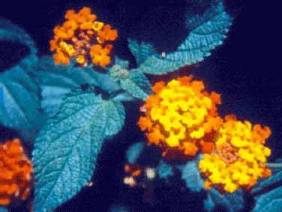
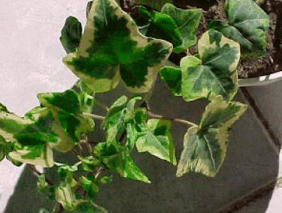
Cuando las especies no han sido domesticadas para su consumo humano, como es el caso de muchas de la especies ornamentales, estas han mantenido muchos de sus compuestos naturales de defensa que pueden resultar toxicos para el hombre o sus animales
Lantana camara L. – Camará. Posee triterpenos pentacíclicos denominados Lantadene A y B, hepatotóxicos
Hedera helix L. (Araliaceae) poseen saponinas lesivas del aparato digestivo y piel. Hiedra

Slide 23
Insensibilidad al fotoperiodo
Los cultivos requieren responder a los diferentes ambientes en donde varía la duración de las horas de luz
En Europa, los primeros clones de papas solo producían tubérculos en lugares de días cortos
200 años después se desarrollaron clones adaptados a días largos

Slide 24
CENTROS DE ORIGEN
El trabajo de Vavilov sobre la distribución geográfica del origen de los principales cultivos en el mundo fue enorme definiendo ocho centros principales, entre los cuales se encuentra incluido nuestro país
Sin embargo, los estudios realizados desde su época han mostrado que la historia de domesticación vegetal es mucho más complicada de lo que él había supuesto.
Así, las evidencias actuales señala que algunos cultivares o bien no se originaron en los Centros que Vavilov indicó, o bien se originaron en más de un Centro.

Slide 25
Diagrama correspondiente a los ocho grandes Centros de Origen de las Plantas Cultivadas según la concepción original de Vavilov, 1951.

Slide 26
Megacentros de diversidad
Nuevas aportaciones han ido incrementando el conocimiento pertinente a la forma en que las plantas cultivadas se originaron y dispersaron a través del mundo en diferentes etapas de la historia humana. Ejemplo de lo anterior es el trabajo realizado por Zhukovsky, 1968, quien postuló y delimitó la existencia de 12 Megacentros de origen de las plantas cultivadas, comprendiendo algunas áreas ignoradas en el trabajo original de Vavilov.

Slide 27
Los doce Megacentros de origen de las plantas cultivadas según Zhukovsky, 1968.

Slide 28
Centros de domesticación
Vavilov definió como centro de origen de una planta cultivada el área o áreas donde esta exhibe la mayor diversidad genética.
Sin embargo, mayores centros de diversidad no implican centro de domesticación
En cada centro tipos similares de cultivos fueron domesticados.
Una o más fuentes de carbohidratos (granos, raíces, tubérculos) y de proteínas (legumbres)

Slide 29
Cronología de la domesticación
La similitud de las fechas de domesticación en diferentes regiones del mundo sugiere
que el cambio climático fue un factor del desarrollo de la agricultura

Slide 30
Centros de domesticación

Slide 31
DOMESTICACIÓN DE ESPECIES ORNAMENTALES
La historia y origen de la mayoría de las plantas ornamentales se inició en los siglos XVII y XVIII, cuando los botánicos, los recolectores de plantas, misioneros, médicos a bordo de los buques trajeron nuevas plantas de Oriente y del Nuevo Mundo a Europa. Las plantas ornamentales, constituyen un enorme número de especies, lo que ha originado también un gran número de plantas cultivadas. Es ventajoso que su mejora haya sido reciente, lo que ha permitido documentarlo bien, por lo que son especialmente adecuadas para entender la forma en las plantas cultivadas se han originado de especies silvestres

Slide 32
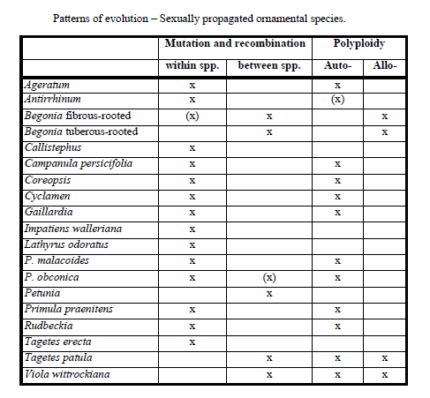

Slide 33
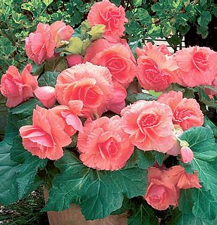
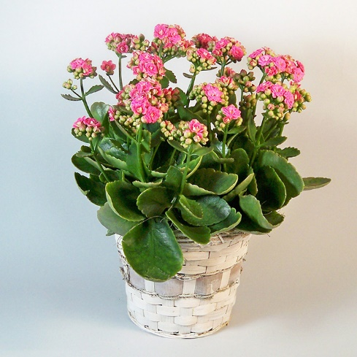
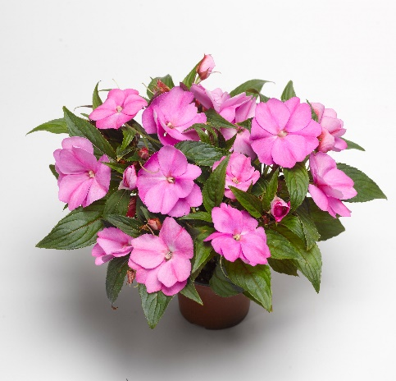
EJEMPLOS DE DOMESTICACION (GENERACION) DE ALGUNAS ESPECIES ORNAMENTALES
BEGONIAS
KALANCHOE
IMPATIENS

Slide 34
Origen citogenetico de las Begonias cultivadas

Slide 35
Desarrollo de cultivares de Kalanchoe

Slide 36
Origin of Impatiens Neuguinea cultivars. Origin Madagascar, introduced to Paris 1927

Slide 37
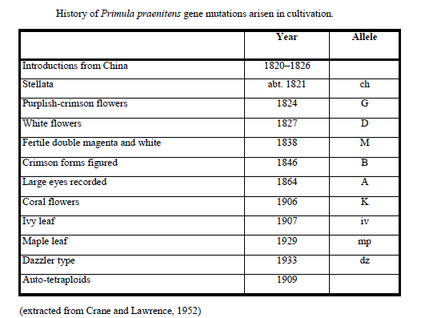

Slide 38
PREGUNTAS DE REPASO
En que periodo de la humanidad se inicia la agricultura y bajo que circunstancias
Que es un centro de origen y quien fue el precursor de este trabajo
Que es un Centro de domesticación y que relación tiene con los centro de origen
Que tiempo puede tardar el proceso de domesticación de una especie
Que es el síndrome de domesticación
Mencione tres características relevantes en la domesticación de las plantas
Cuando se inicia la domesticación de la mayoría de especies ornamentales
Porque muchas de las especies de ornamentales conservan aun compuestos tóxicos
Mencione algunos de los mecanismos de formación de nuevas especies
Como fue el origen de las begonias cultivadas

Slide 39
BIBLIOGRAFIA
Dias Guillen Feermin. El proceso de domesticación en las plantas.
http://www.uam.mx/difusion/casadeltiempo/28_iv_feb_2010/casa_del_tiempo_eIV_num28_66_70.pdf
Krapovickas, ANTONIO. 2010. LA Domesticación y el origen de la agricultura. Bonplandia 19(2): 193-199.
http://ibone.unne.edu.ar/objetos/uploads/documentos/bonplandia/public/19_2/193_199.pdf
Hernández-XolocotzÌ, E. (1993), Aspects in plant domestication in Mexico: a personal view, en: Ramamoorthy, T.P., R. Bye, A. Lot y Fa, J. (eds.), Biological Diversity of Mexico
Sarukhán José. 2003. La diversidad biológica: nuestro patrimonio. Primera Reunión Latinoamericana y del Caribe sobre Biodiversidad, Recursos Naturales y Globalización. Secretaría de Ecología Gobierno del Estado de México, Toluca , México. 28 de Octubre, 2003
Wolfgang Horn and TU München 2010. The Patterns of Evolution and Ornamental Plant Breeding. Acta Horticulturae.
http://wwwlib.teiep.gr/images/stories/acta/Acta%20651/651_1.pdf
Consultado 18/09/2015

Slide 40
Gracias!!

